Slide 1

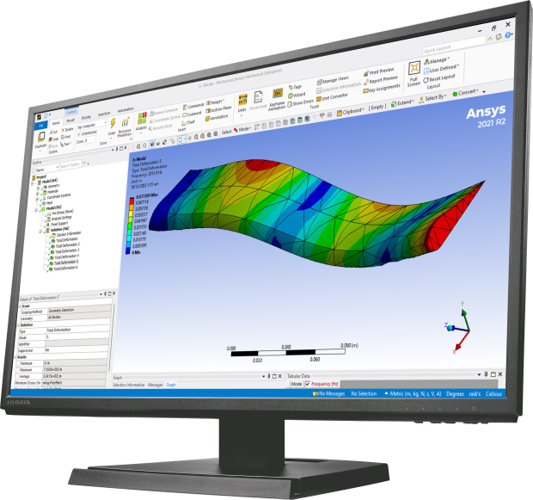
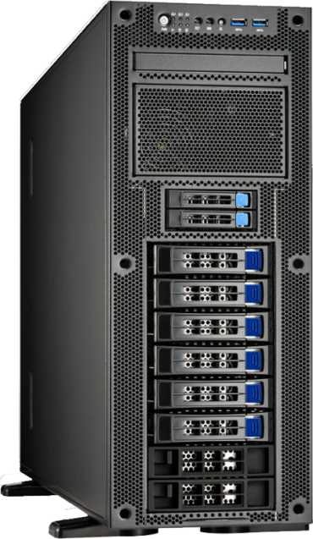
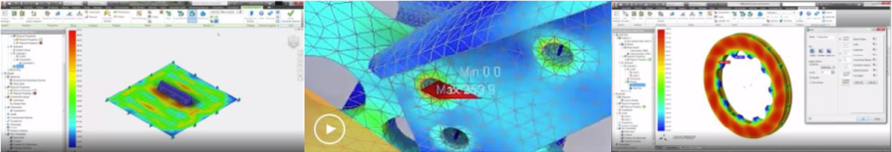












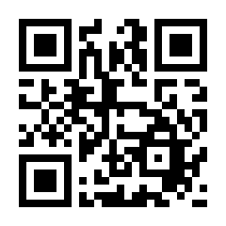

企業のR&D(研究開発)部門のご担当者様へ
今よりも業務効率を向上させ、新たな課題に挑むためのお手伝いを致します。
今よりも業務効率を向上させ、新たな課題に挑むためのお手伝いを致します。
CAE・構造解析・シミュレーションに
最適化されたHPCを
ご提案致します。
アプライドのHPCは、以下のようなCAEソフトをご利用される方々に多数の導入実績があり、ご用途に合わせた最適なご提案が可能です。
ここにないソフトウェアでもご相談下さい! どのような条件でも、
そのソフトに合う最適な構成をご提案致します。
CAEソフト向けPCを選ぶ上で重要な項目とは
CAEソフトには、CPUとGPUの2つが重要です。特にCPUへの依存度が高いため、出来る限り高性能なCPUをお勧めします。また、ソフトによってはGeForceもしくはNVIDIA RTXシリーズも必要です。また、他の部品がボトルネックのならないようにメモリとのバランスも重要になります。
アプライド株式会社 広域システム営業部
デ
ジ
タ
ル
丸
ご
と
ア
プ
ラ
イ
ド
お問い合わせ、ご相談は下記 WEBサイトまたはお電話にて
■関東営業所 東京都千代田区神田須田町1-2-7-8F TEL：03-5280-9255
■東海営業部 名古屋市西区上名古屋三丁目25-28-5F TEL：052-325-2782
■関西営業所 大阪市淀川区西中島2-14-6-5F TEL：06-6838-4123
■九州営業所 福岡市博多区上牟田1丁目6番23号 TEL：092-481-7812
https://applied-bbt.com/
または
アプライド ビジネスブレークスルー
アプライド ビジネスブレークスルー
検索

Slide 2

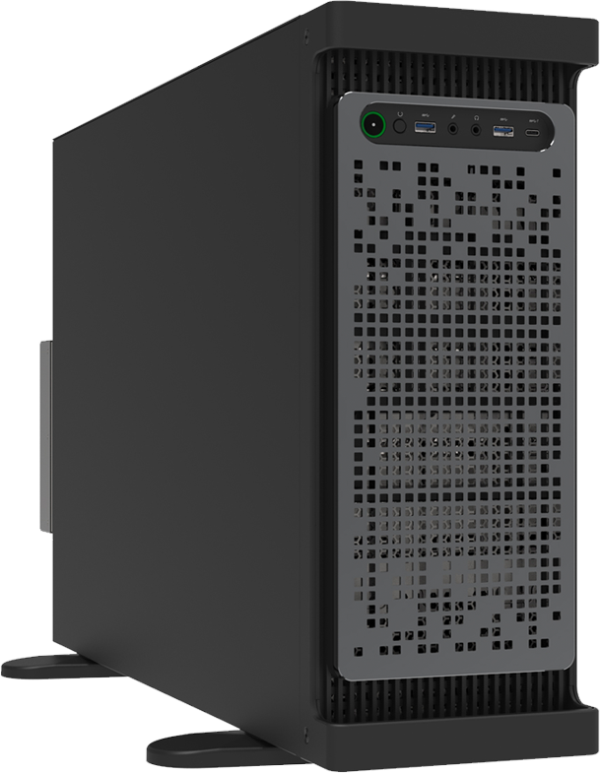





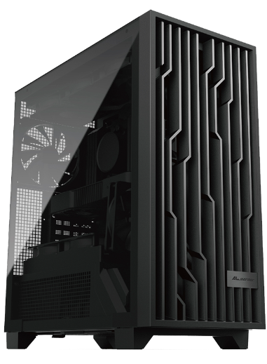






CAE・構造解析・シミュレーションに最適な
HPC/ワークステーション
高コストパフォーマンスモデル
旧型番の売り切り価格パーツや、電源、マザーボード、ケースなど、全ての部品を出来る限りコストパフォーマンスが高い部品で構成したお値打ちモデル! メモリ増量やGPU変更などカスタマイズ変更可能！
■CPU：Intel Xeon W5-3525
P3.2GHz-4.6GHz/TB3.0 4.8GHz 16コア32スレッド 45MB
■メモリ：128GB(16GB x8) DDR5-4800 Registerd ECC MAX1TB
■SSD： 1TB (M.2 NVMe)
■OS： Windows 11 Pro 64bit
■GPU：NVIDIA 2000 Ada 16GB
■電源：1,200W 80 Plus Platinum 認証
■3年間センドバック保証
Windows
1
1
ハードウェア
Pro
コア数/クロック数が高く、大容量メモリ（最大4TB）をサポートしており、メモリ要求が高いタスクにも対応
販売価格1,180,000円(税別)
■CPU：AMD Ryzen Threadripper 7960X 4.2-5.3GHz
24コア48スレッド 128MB L3キャッシュ
■メモリ：256GB(64GB x4) DDR5-4800 Registerd ECC MAX1TB
■SSD： 2TB (M.2 NVMe)
■OS： Windows 11 Pro 64bit
■GPU：NVIDIA 4000 Ada 20GB
■電源：1,200W 80 Plus Platinum 認証
■3年間センドバック保証
Windows
1
1
Pro
ハードウェア
シングルスレッド性能が高く多数の並列処理タスクを効率的にこなせる
高パフォーマンスモデル
販売価格1,413,000円(税別)
■CPU：AMD Ryzen Threadripper PRO 7965WX
4.2-5.3GHz 32コア64スレッド 128MB L3キャッシュ
■メモリ：256GB(32GB x8) DDR5-4800 Registerd ECC MAX2TB
■SSD： 2TB (M.2 NVMe)
■OS： Windows 11 Pro 64bit
■GPU：NVIDIA 4500 Ada 24GB
■電源：1,200W 80 Plus Platinum 認証
■3年間センドバック保証
Windows
1
1
3年間保証
Pro
高いコア数とスレッド数、大容量メモリサポート、そして高速なデータ転送能力により、大規模なデータ処理や複雑な計算が高速に行えます
販売価格2,072,000円(税別)
デ
ジ
タ
ル
丸
ご
と
ア
プ
ラ
イ
ド
https://www.applied.ne.jp/rs/
アプライド 法人
検索
アプライド株式会社 広域システム営業部
■関東営業所 東京都千代田区神田小川町１−11‐4F TEL：03-5280-9255
■東海営業所 名古屋市西区上名古屋三丁目25-28-5F TEL：052-325-2782
■関西営業所 大阪市淀川区西中島2丁目14-6-5 TEL:06-6838-4123
■九州営業所 福岡市博多区上牟田1丁目6-23 TEL：092-481-7812

